Slide 1
2026招投标合规与实战策略
最新政策解读 · 典型案例剖析 · AI实战应用
STRATEGIC SEMINAR · 2026 EXCLUSIVE TRAINING
Notes:
大家好，欢迎参加本次关于2026年招投标合规与实战策略的专题讲座。在当前全国统一大市场建设的背景下，招投标领域的监管正以前所未有的力度和深度推进。本次课程将带大家深入解读最新的政策法规，剖析典型的违规案例，并探讨如何利用AI技术提升投标效率与成功率。希望通过今天的分享，能帮助大家在激烈的市场竞争中，行稳致远，合规中标。

Slide 2

课程目录
CONTENTS
01
02
03
04
05
开篇总览
典型案例剖析
投诉流程与方式
政策方向解读
AI辅助投标策划
2026年招投标市场
监管总基调
市场监管总局发布
五大违规典型案例
异议前置与
全程合规操作指南
两大新规核心内容
与行业走向分析
AI赋能标前策划
提升中标率
Notes:
本次课程将分为五个部分。首先，我们将明确2026年招投标市场的监管总基调。接着，我们会深入剖析市场监管总局最新发布的典型违规案例，从中吸取教训。第三部分，我们将详细讲解合法合规的投诉流程。第四部分，我们将解读最新的政策法规，把握行业发展方向。最后，我们将探讨如何利用AI技术，在投标前期策划中占据优势。

Slide 3









01 开篇总览：2026招投标市场监管总基调
强监管
严信用
数智化
零容忍
市场监管总局与发改委双轮驱动，开展招投标领域系统整治，强化全流程监管力度。
建立全国统一信用标尺，实施“一处失信，处处受限”的联合惩戒机制，筑牢信用防线。
充分运用AI、大数据等前沿技术手段，实现招投标活动全链条、穿透式的智能化监管。
对围标串标、商业贿赂等各类招投标违法行为，发现一起、查处一起，坚决予以打击。
01 围标串标
02 资质挂靠
03 商业贿赂
04 虚假材料
05 评标不公
组织或参与多个主体进行虚假投标，通过陪标、轮流坐庄等方式操纵投标价格和结果。
出租、出借资质证书，允许他人以本单位名义投标，或通过“内部承包”方式违规借用资质。
在招投标过程中，通过财物或其他不正当利益输送，向招标人、代理机构或评标专家谋取中标。
伪造、变造业绩合同、奖项荣誉、人员证书等证明文件，骗取投标资格或不正当竞争优势。
评标专家不客观、不公正履行职责，存在倾向性打分、擅离职守等行为。
Notes:
首先，我们来看一下2026年招投标市场的整体监管氛围。今年的核心导向可以概括为八个字：强监管、严信用、数智化、零容忍。这意味着监管力度空前，信用成为投标的生命线，科技手段被广泛应用于监管，并且对违法行为绝不姑息。整治的重点主要集中在围标串标、资质挂靠、商业贿赂、虚假材料和评标不公这五大类违法行为上。

Slide 4




02 典型案例剖析：市场监管总局发布五大违规典型案例
案例一：上海绿捷公司串通投标案（吊销执照 + 刑事追责）
违法事实：规模巨大，情节恶劣
组织5家陪标公司，系统性操控86个校园餐项目招投标，涉案金额高达3.23亿元，严重扰乱市场秩序。
违规手段：围标串标“一条龙”
统一支付标书费、代做标书、统一制作虚假材料并指定投标委托人，形成完整的围标产业链条。
处罚结果：顶格行政处罚+刑事追责
公司被吊销营业执照；实际控制人等8名涉案人员因涉嫌串通投标罪被依法批准逮捕，承担刑事责任。
行业警示：触碰“红线”代价惨痛
监管部门对民生领域项目实行“零容忍”，串通投标已直接触达刑事法律红线，面临企业和个人双重追责。
Notes:
接下来，我们通过几个真实的案例来感受监管的力度。第一个案例是上海绿捷公司的串通投标案。这家公司组织了5家陪标公司，操控了86个校园餐项目，涉案金额高达3.23亿元。这种典型的“围标一条龙”行为，最终导致公司被吊销营业执照，实际控制人等8人被批捕，面临刑事处罚。这个案例警示我们，尤其是在民生领域，串标行为是绝对的“高压线”。

Slide 5
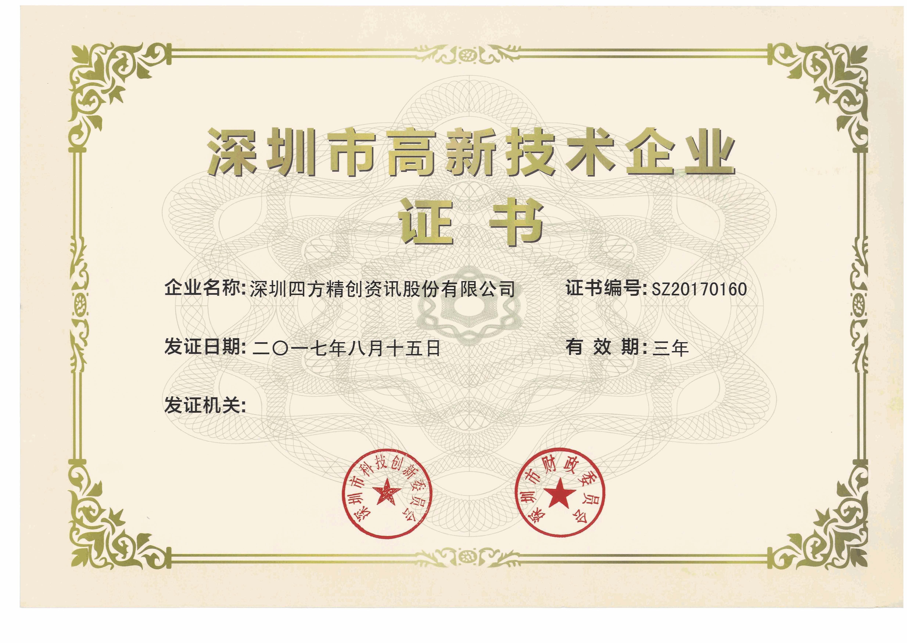
典型案例剖析：资质挂靠与虚假材料
案例二：河南豫融建设公司出租营业执照案
（资质挂靠重罚典型）
案例三：舜育（山东）公司非法买卖证书案
（虚假资质投标典型）
▌ 违法事实
将营业执照出租给A公司，约定按项目工程款的1%收取“管理费”，不参与任何实际施工管理与风险承担。
▌ 违规本质
实质为“出借资质 + 非法转包”，严重违反《招标投标法》第48条与《建筑法》第26条禁止性规定。
▌ 处罚结果
没收全部违法所得 + 处工程合同价款4%的高额罚款；企业被列入建筑市场严重失信名单，限制投标资格6个月。
▌ 违法事实
通过中介非法购买7套虚假的ISO管理体系认证、行业信用等级证书，并将其用于政府采购项目投标以获取加分优势。
▌ 违规要点
在投标文件中伪造、使用买卖的虚假证书，属于《招标投标法》明确规定的“弄虚作假”行为，直接构成评标否决项。
▌ 处罚结果
中标结果无效；处采购金额千分之五罚款；虚假证书依法作废；直接责任人员纳入公共资源交易领域黑名单。
Notes:
第二个案例是关于资质挂靠的。河南豫融建设公司将营业执照出租给其他公司，这种行为本质上就是出借资质和非法转包，严重扰乱了市场秩序，最终被处以重罚并列入失信名单。第三个案例是关于虚假材料的，舜育公司非法购买虚假的认证证书用于投标加分，这种弄虚作假的行为不仅导致中标无效，相关责任人还被纳入了行业黑名单。

Slide 6

典型案例剖析：商业贿赂与虚假报告
▌ 案例四：贵州威宁跃庭公司商业贿赂案（招投标行贿典型）
❌ 违法事实：向教育局干部行贿75万元并垫付购房款，以此换取了当地202个教育工程的项目中标资格，严重扰乱了工程建设市场秩序。
🔗 违规链条：构建了“行贿 → 中标 → 利益输送”的黑色利益链，破坏了公平竞争的市场法则。
⚖️ 处罚结果：没收全部违法所得并处罚款；涉案国家工作人员被依法追究刑事责任，该企业被列入政府采购严重违法失信行为记录“黑名单”。
▌ 案例五：厦门低影响环境监测公司虚假报告案（虚假材料辅助中标）
违法与违规：在中标某环境监测项目后，出具与实际情况严重不符的虚假监测报告，刻意隐瞒项目存在的重大质量隐患，其行为违反了《招标投标法》第二十六条关于“不得弄虚作假”的强制性规定。
严厉惩戒：被处以行政罚款，吊销环境监测资质证书，并对直接负责的主管人员实施行业禁入措施。
Notes:
第四个案例涉及商业贿赂。贵州威宁跃庭公司通过向国家工作人员行贿的方式，换取了大量项目的中标资格，这不仅破坏了公平竞争的市场环境，也触犯了刑法。第五个案例是关于提供虚假证明文件的。厦门这家监测公司为了帮助招标人规避责任，出具了不实的监测报告，最终被吊销资质，相关人员被行业禁入。这些案例都表明，任何试图走捷径的行为，最终都会付出沉重的代价。

Slide 7

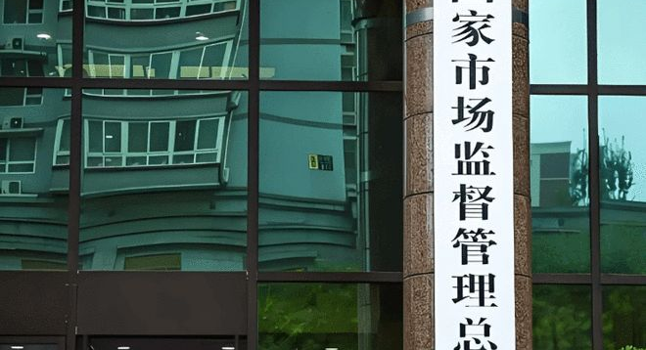
案例共性总结：高频违规与避坑重点
高频违规：四大“死亡雷区”
处罚升级：三位一体追责
⚡ 串标围标
组织或参与虚假投标，恶意抬高或压低价格。
🔗 资质挂靠
出租、出借企业资质给他人，违规牟利。
📄 虚假材料
伪造过往业绩、人员证书等关键投标资料。
💰 商业贿赂
通过不正当利益输送，意图换取中标优势。
⚖️ 行政处罚
面临巨额罚款、没收全部违法所得，情节严重者吊销营业执照。
📉 信用惩戒
列入严重失信主体名单，限制市场准入及后续投标资格。
🔒 刑事追责
涉嫌串通投标罪、行贿罪等，企业经营中断，个人面临牢狱之灾。
监管趋势：全链条穿透式监管
🌐 全流程覆盖：从项目报名、开标、评标，到最终的履约验收环节，实现监管无死角覆盖。
🤖 大数据穿透：利用AI技术筛查标书雷同性、异常报价及资金流向，违规行为无所遁形。
Notes:
总结这些案例，我们可以发现几个共性。首先，串标围标、资质挂靠、虚假材料和商业贿赂是当前监管的四大“死亡雷区”，企业必须坚决避免。其次，处罚力度全面升级，形成了行政处罚、信用惩戒和刑事追责三位一体的追责体系，不仅企业会受到重创，相关责任人也可能面临牢狱之灾。最后，监管趋势正朝着全链条穿透式发展，利用AI和大数据技术，任何违规行为都将被精准识别。

Slide 8


03 投诉流程与方式：异议前置与全程合规
投诉核心原则：先异议，后投诉
异议流程关键时间节点
这是法定前置程序，不可跳过。必须遵循“内部救济优先”的原则。
1. 资格预审 / 招标文件异议
截止时间：投标截止时间10日前提出，逾期不予受理。
📢 异议 (内部救济渠道)
向招标人 / 代理机构提出，旨在通过项目组织方快速解决争议，是投诉的必经前置步骤。
2. 开标异议
截止时间：必须在开标现场当场提出，开标结束后即丧失权利。
🏛️ 投诉 (外部救济渠道)
向行政监督部门提出。必须在对异议答复不满，或收到异议后10日内未收到答复时，才能启动。
3. 评标结果异议
截止时间：中标候选人公示期内（一般为3-5个工作日）提出。
Notes:
了解了风险，我们也要知道如何合法维权。当认为自身权益受到侵害时，正确的做法是“先异议，后投诉”。异议是向招标人或代理机构提出，这是内部解决问题的方式。只有当对异议答复不满意，或者对方逾期未答复时，才能向行政监督部门提出投诉。不同阶段的异议，有严格的时间要求，比如对招标文件的异议，必须在投标截止10日前提出，开标异议则必须当场提出。请大家务必记住这些关键时间节点，避免因错过时效而丧失救济权利。

Slide 9



投诉流程详解：时效、材料与渠道
投诉时效与主体
必备材料 (缺一不可)
多元化投诉渠道
⏳ 关键时效
自知道或应当知道权益受损之日起10日内必须提出。逾期不予受理。
👤 投诉主体
仅限与项目有利害关系的相关方：
• 潜在投标人
• 投标人
• 直接利害关系人
📄 正式投诉书
需清晰列明：投诉人与被投诉人信息、基本事实、诉求、佐证证据及异议答复情况。
🆔 身份证明材料
营业执照副本复印件、法定代表人授权委托书及代理人身份证复印件。
📋 异议前置证明
必须提交异议书原件及招标人/代理机构的书面答复函。未异议直接投诉将被驳回。
🌐 线上渠道 (推荐)
• 各地市公共资源交易电子监督平台
• 监管部门官方网站“投诉专栏”
（实时留痕，处理进度可查）
📮 线下渠道
• 现场递交至监管部门受理窗口
• 邮政特快专递(EMS)邮寄
• 官方指定邮箱提交材料扫描件
Notes:
如果需要投诉，必须注意几个关键点。首先是时效，必须在知道权益受损后的10天内提出。其次是材料，投诉书、身份证明和最重要的——异议证明，这三样缺一不可。没有异议证明直接去投诉，会被100%驳回。最后是渠道，现在线上线下都可以提交，大家可以根据实际情况选择。

Slide 10




投诉处理与避坑要点
01 投诉处理流程
02 投诉避坑要点 (高频驳回原因)
1. 受理阶段监管部门在收到投诉后3个工作日内进行审查，符合法定条件的予以受理并书面通知投诉人。
未异议直接投诉
这是最常见的“致命伤”。法律规定必须先异议再投诉，否则100%驳回。
超过投诉时效
收到异议答复后10日内或异议期满后10日内提出。哪怕只差1天，也会被直接驳回。
2. 调查取证调取相关资料、询问当事人、核查证据真实性。必要时可书面通知招标人暂停招标项目。
提交材料不全
缺少异议证明、投诉书未盖章、或关键证据材料不足。
投诉事项越界
投诉的内容必须与异议答复内容相关，不能超出异议范围提出新诉求。
3. 处理决定 (30日内，可延30日)
✔ 成立：责令改正 / 中标无效 / 重新招标 / 罚款等。❌ 不成立：书面驳回投诉。
Notes:
投诉提交后，监管部门会进行受理、调查，并在规定时间内作出处理决定。如果投诉成立，可能会导致中标无效甚至重新招标。但更重要的是，我们要避免投诉被驳回。这里总结了几个高频的驳回原因：没有先异议就投诉、超过了时效、材料不全，以及投诉的事项超出了之前异议的范围。大家在操作时一定要特别注意这些细节。

Slide 11
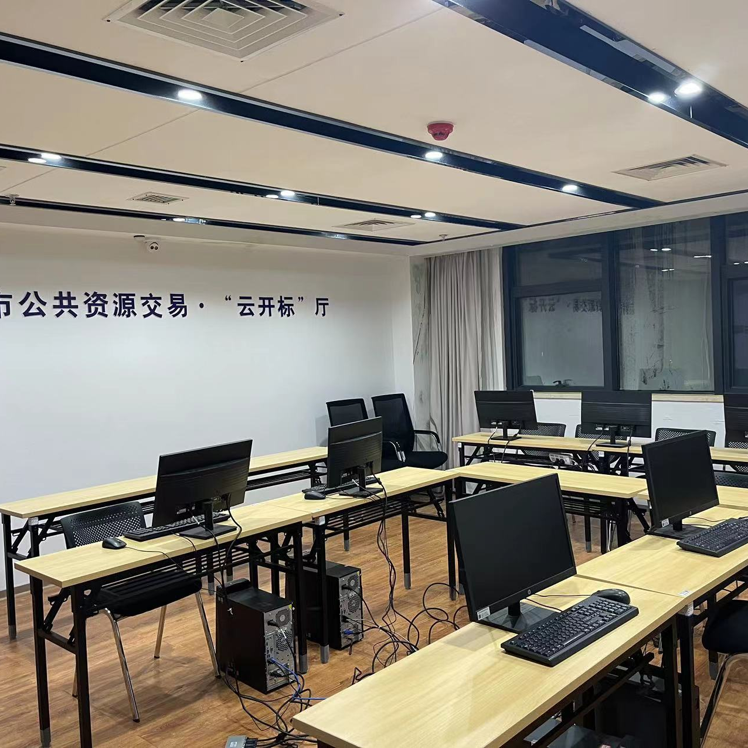

04 政策方向解读：两大新规核心与行业走向
《公共资源交易中心招标投标现场管理办法（征求意见稿）》
核心定位：交易中心 = 服务 + 记录 + 预警 + 报告，不替代行政监督。
01. 分区封闭管理｜开标、评标区物理隔离，实施全过程封闭监控。
02. 全程留痕可追溯｜书面、音视频及电子数据全记录，存档期不低于15年。
03. AI智能监管｜AI辅助专家抽取、围串标筛查及异常行为实时预警。
04. 远程异地评标｜鼓励跨区域协同评标，有效减少本地人情干预风险。
05. 异常行为提醒｜对发现的异常行为实时预警，并即时推送给监管部门。
06. 违法线索报告｜发现违法违规线索，立即上报监管、公安或纪检机关。
07. 责任压实｜明确交易中心失职、泄密等违规情形的责任追究机制。
Notes:
接下来，我们看一下未来的政策方向。今年4月，发改委发布了两个重要的征求意见稿。第一个是《公共资源交易中心招标投标现场管理办法》。这个办法明确了交易中心的定位是服务和记录，而不是监督。它的核心亮点在于强调现场管理的规范化和智能化，比如分区隔离、全程留痕、AI智能监管、远程异地评标等。这意味着，未来的投标过程将被全程监控，任何小动作都无处遁形。

Slide 12

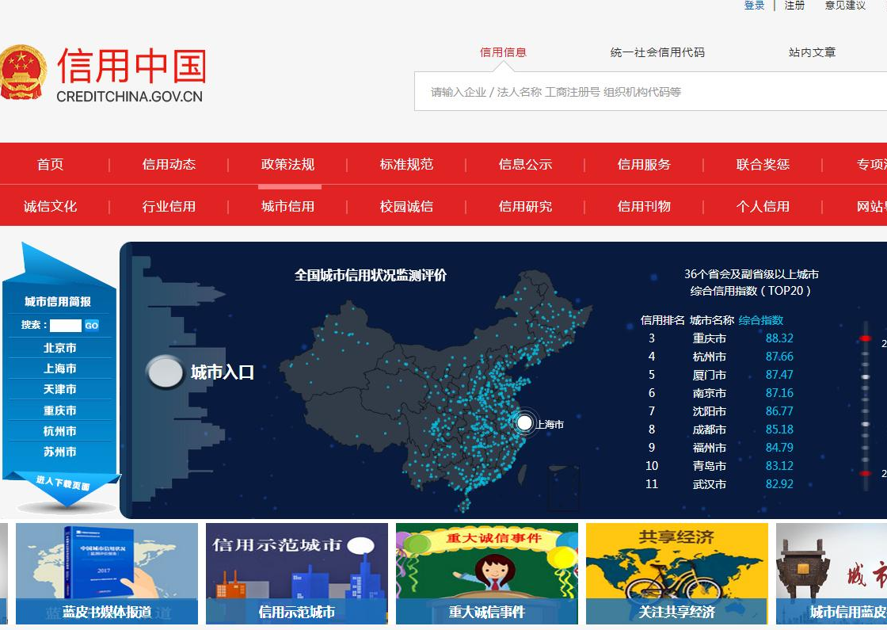
政策方向解读：信用管理办法核心内容
《招标投标领域信用管理办法（征求意见稿）》
核心目标：建立全国统一信用标尺，实现“一处失信，处处受限”
01四类主体全覆盖
将招标人、投标人、代理机构、评标专家全部纳入监管范围。
02信用信息强制查询
投标人若有串标、弄虚作假等严重失信行为，将直接否决投标。
03全国统一信用评价
严禁地方自行设立信用评价标准，有效破除地方保护主义壁垒。
04信用奖惩分明
对守信主体提供减免保证金等激励；对失信主体实施限制投标等惩戒措施。
05信用修复机制
鼓励失信主体积极整改、履行相关义务，完成信用修复后可恢复其相关权利。
信用体系建设与监管
以“信用中国”等全国性平台为依托，
构建公平竞争的招投标市场环境。
Notes:
第二个重要文件是《招标投标领域信用管理办法》。它的核心目标是建立全国统一的信用体系，实现“一处失信，处处受限”。办法明确要求强制查询信用信息，对于有严重失信行为的投标人，将直接否决其投标。同时，它强调全国统一评价标准，杜绝地方保护，并建立了奖惩分明和信用修复机制。这标志着信用已经成为投标资格的硬约束。

Slide 13




行业走向总结：国家招投标四大趋势
01. 监管数智化
AI + 大数据 + 区块链技术深度融合，实现招投标全流程穿透式监管，围标、串标行为识别准确率大幅提升，监管效率实现质的飞跃。
02. 信用硬约束
将企业信用记录与投标资格实施“强绑定”，明确“失信即出局”的准入规则，企业的合规信用水平已成为参与市场竞争的核心竞争力。
03. 市场统一化
持续深化“放管服”改革，坚决破除地方保护主义与各类行业壁垒，推动构建“全国一盘棋”的统一大市场，营造更加公平、透明的竞争环境。
04. 责任终身化
建立全链条责任追溯机制，覆盖企业主体、法定代表人、经办人员及评标专家，实行终身追责制度，时刻高悬法律与刑事风险的“达摩克利斯之剑”。
Notes:
综合这些政策，我们可以总结出国家招投标领域的四大发展趋势。第一是监管的数智化，科技手段让监管无死角。第二是信用的硬约束，信用好坏直接决定了能否参与投标。第三是市场的统一化，地方保护将被打破。第四是责任的终身化，相关人员都将面临终身追责的风险。这四大趋势要求我们必须将合规经营放在首位。

Slide 14
05 AI辅助投标策划：精准抓重点，高效避风险
AI辅助核心价值：1小时吃透招标文件，精准抓废标点+评分重点+风险坑
利用自然语言处理技术，快速拆解复杂文本逻辑，告别传统人工逐字啃文件的低效模式，将精力聚焦于制定高胜率的投标策略。
01. 项目基础信息
明确项目建设内容、工期要求、资金来源及项目关键节点，建立基础认知。
02. 投标人资格要求
自动核验资质、业绩、人员证书等硬性门槛，确保满足投标基本条件，避免无效投标。
03. 废标条款
高亮提取“一票否决”的关键条款，建立废标风险清单，避免因疏漏导致投标失败。
04. 评分标准
智能拆解商务、技术、价格等维度的评分细则，识别高分值项，制定针对性应答策略。
05. 技术需求与参数
梳理核心产品参数与技术指标要求，比对企业产品优势，明确技术响应关键点。
06. 商务条款
提取付款方式、履约保证金、售后服务期等商务条件，评估履约成本与风险。
07. 投标文件编制要求
明确文件格式、签署盖章规范、封装要求及递交截止时间，确保形式合规。
08. 风险提示
识别潜在法律风险、不可抗力条款及合同陷阱，提前制定风险规避与应对方案。
Notes:
面对日益复杂的招标文件和激烈的竞争，我们需要更高效的工具。AI技术在投标策划中的应用，正成为新的趋势。AI的核心价值在于能够快速、精准地解析招标文件，提取出关键信息，比如废标条款、评分重点和潜在风险，帮助我们在短时间内制定出最优的投标策略。

Slide 15



AI辅助标前策划会实操流程（3步高效落地）
AI导入解析
团队会审研讨
投标策略制定
上传招标文件，利用AI的语义分析能力，一键提取资格、技术、商务等八大核心模块，快速生成《招标文件核心要点+风险清单》。
⏱ 仅需10分钟即可完成
对照AI输出的分析文件，全员逐一核对关键信息，明确项目关键点：
✅ 确认完全可满足的基础要求
⚠️ 锁定需重点攻克的高权重评分项
❌ 划清不可触碰的废标红线
🛡️ 识别并规避潜在的商务与合规风险
综合AI的量化分析与团队会审的定性判断，制定针对性的组合策略：
•报价策略：平衡利润与中标率的精准定价方案
•技术策略：突出差异化优势的解决方案设计
•风险方案：覆盖全流程的商务与履约应对预案
Notes:
那么，如何利用AI进行标前策划呢？这里提供一个三步法。第一步，将招标文件上传给AI，让它快速生成一份核心要点和风险清单。第二步，团队围绕这份清单进行会审，明确我们的优势、劣势、机会和威胁。第三步，基于分析结果，制定出具体的报价、技术和合规策略。通过这个流程，我们可以将投标准备工作变得更加高效和精准。

Slide 16



AI工具推荐与应用场景
专业招投标AI工具
通用AI辅助工具
核心应用场景
📌 标书魔方
一键解析招标文件，智能提取关键要点，并提供潜在风险预警，减少人工疏漏。
📌 小擎AI
提供投标策略深度分析，并可基于全网数据挖掘竞争对手情报，辅助制定差异化打法。
📌 招采云
整合多渠道招投标信息，提供标书自动生成辅助功能，实现流程化管理。
💡 豆包 / 文心一言 / 通义千问
•思路梳理：基于招标需求快速梳理逻辑框架，生成技术/商务方案初稿。
•合规自查：自动检查标书内容，模拟专家评标视角识别废标风险点。
•文本优化：提升投标文件的专业表述能力，增强语言说服力。
⚡ 快速响应
大幅缩短文件制作周期，从容应对发布时间紧、准备周期短的紧急招标项目。
🎯 精准决策
利用AI的数据分析能力，辅助进行成本核算、报价策略制定及风险评估。
📚 知识沉淀
将团队过往优秀的投标经验与成功案例，转化为可复用的AI模型，赋能新员工快速成长。
Notes:
市场上已经有不少专业的招投标AI工具，它们可以帮助我们快速解析文件、预警风险。同时，像豆包、文心一言这样的通用大模型，也可以在梳理思路、撰写方案、合规自查等方面提供很大帮助。将这些工具应用到我们的投标工作中，可以极大地提升效率和决策的准确性，甚至可以将我们的成功经验沉淀下来，形成企业自己的知识库。

Slide 17



总结：把握趋势，合规致胜
01 案例警示
02 投诉实操
03 政策走向
04 AI赋能
串标 · 挂靠 · 造假
= 刑事 + 重罚 + 失信
异议前置 · 时效严控
材料齐全 · 渠道合规
数智监管 · 信用硬约束
全国统一大市场
高效解析 · 精准抓重点
智能避风险
合规经营是企业生存与发展
不可逾越的红线与底线
掌握核心要素与流程
有理有据依法维护自身权益
行业洗牌加速进行中
唯有合规者能长久生存
积极拥抱数智化转型
科技是提升中标率的新引擎
Notes:
最后，我们来总结一下今天的核心内容。案例告诉我们，任何违规行为都将面临严厉的惩罚，合规是企业生存的底线。投诉流程要求我们必须依法、依规操作。政策走向清晰地表明，数智化、信用化和统一化是未来的方向。而AI技术，则为我们提供了提升效率和竞争力的强大工具。希望大家能将今天所学应用到实际工作中，做到把握趋势，合规致胜。

Slide 18


感谢聆听
Q & A
欢迎交流探讨 · 共同进步
Notes:
我的分享到此结束，感谢大家的聆听。
现在是问答环节，如果大家对今天的内容有任何疑问，或者在实际工作中遇到了具体问题，都欢迎提出来，我们一起交流探讨。
谢谢大家！

